Slide 1
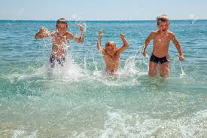
Urlaub
https://www.youtube.com/watch?v=60-NaPFaaW4
https://www.youtube.com/watch?v=-T-ek1SC1qA

Slide 2
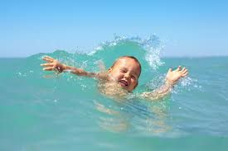
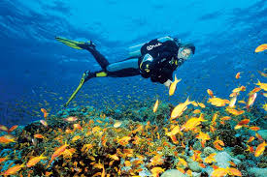
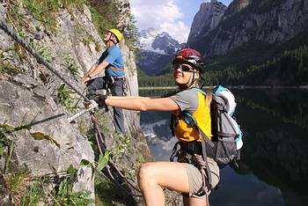
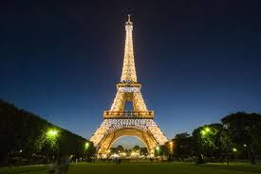
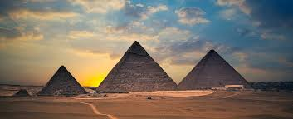
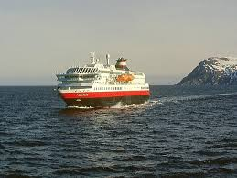
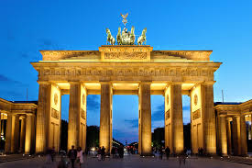

Slide 3
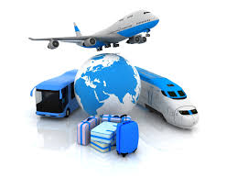
Wohin fährst / fliegst du in den Ferien ?

Slide 4
Nach
Japan
Frankreich
Deutschland
Österreich
Ägypten

Slide 5
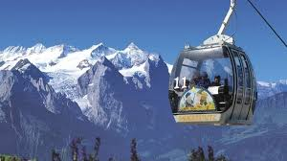
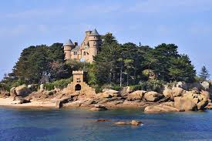
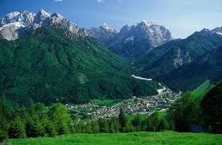
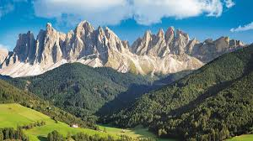
In die
Türkei
USA
Alpen
Bretagne
Ins Gebirge
Schweiz
Dolomiten

Slide 6
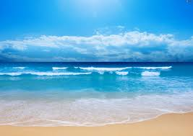
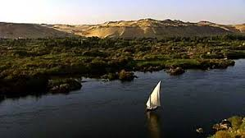
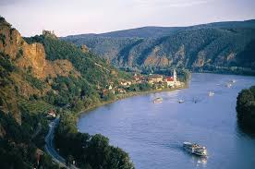
das= ans
Meer / Rote Meer / Mittelmeer
An
den
Bodensee / Ostsee / Nil / Reihn/ Main
die
Donau / Adria / Elbe

Slide 7
Wohin+
fahren/ fliegen ?
Nach
In die
Ans – An den – An die

Slide 8
Extra Online-Linke
https://wordwall.net/ar/resource/2705523/wohin-in-den-ferien-teil-1
https://wordwall.net/pl/resource/2540574/wohin-in-die-urlaub-klasa-5
https://wordwall.net/pl/resource/1306063/wann-und-wohin-f%C3%A4hrst-du-in-den-ferien
https://wordwall.net/pl/resource/2820519/wohin-f%C3%A4hrst-du-in-die-sommerferien
https://wordwall.net/pl/resource/17964233/wohin-fahren-die-kinder-in-den-sommerferien
https://wordwall.net/pl/resource/19414132/wohin-m%C3%B6chtest-du
https://wordwall.net/resource/1306063/wann-und-wohin-f%C3%A4hrst-du-in-den-ferien

Slide 9
Sprechen

Slide 10
Übung 1

Slide 11
Hausaufgabe

